Slide 1
A*算法
北京大学信息学院 郭炜
本讲义部分内容拷贝、改编自网上尚福华讲义

Slide 2
A算法
在BFS搜索算法中，如果能在搜索的每一步都利用估价函数f(n)=g(n)+h(n)对Open表(队列）中的节点进行排序，并且每次选取Open表中的节点进行扩展时，都选取f值最小的节点，则该搜索算法为A算法。由于估价函数中带有问题自身的启发性信息，因此，A算法又称为启发式搜索算法。
g(n)是从起始状态到当前状态n的代价，h(n)是从当前状态n到目标状态的估计代价

Slide 3
A算法
如果取估价函数f(n)=d(n)，d(n)是n在bfs中的深度，则A算法将退化为广度优先搜索。

Slide 4
一个A算法的例子--八数码
2 8 3
1 6 4
7 5
1 2 3
8 4
7 6 5
定义评价函数：
f(n) = g(n) + h(n)
g(n)为从初始节点到当前节点的步数
h(n)为当前节点“不在位”的方块数

Slide 5
h计算举例
1 2 3
2 8 3
1 6 4
7 5
8
4
5
7 6
h(n) =4

Slide 6
s(4)
2 8 3
1 6 4
7 5
1
2 8 3
1 6 4
7 5
2 8 3
1 4
7 6 5
2
2 8 3
1 6 4
7 5
A(6)
B(4)
C(6)
3
4
2 8 3
1 4
7 6 5
2 3
1 8 4
7 6 5
2 8 3
1 4
7 6 5
D(5)
E(5)
F(6)
5
8 3
2 1 4
7 6 5
2 8 3
7 1 4
6 5
2 3
1 8 4
7 6 5
2 3
1 8 4
7 6 5
I(5)
J(7)
G(6)
H(7)
6
1 2 3
8 4
7 6 5
K(5)
1 2 3
8 4
7 6 5
1 2 3
7 8 4
6 5
L(5)
M(7)
目标Sg

Slide 7
A*算法
A算法，没有对估价函数f(n)做任何限制。实际上，估价函数对搜索过程是十分重要的，如果选择不当，则有可能找不到问题的解，或者找到的不是问题的最优解。为此，需要对估价函数进行某些限制。A*算法就是对估价函数加上一些限制后得到的一种启发式搜索算法。

Slide 8
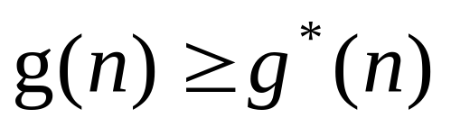
A*算法
假设f*(n)为从初始节点S0出发，经过节点n到达目标节点的最小代价值(真实值）。估价函数f(n)则是f*(n)的估计值。显然，f*(n)应由以下两部分所组成：一部分是从初始节点S0到节点n的最小代价，记为g*(n)；另一部分是从节点n到目标节点的最小代价，记为h*(n)，当问题有多个目标节点时，应选取其中代价最小的一个。因此有
f*(n)=g*(n) +h*(n)
把估价函数f(n)与 f*(n)相比，g(n)是对g*(n)的一个估计，h(n)是对h*(n)的一个估计。在这两个估计中，尽管g(n)的值容易计算，但它不一定就是从初始节点S0到节点n的真正最小代价，很有可能从初始节点S0到节点n的真正最小代价还没有找到，故有

Slide 9
A*算法
对A算法中的估价函数做一些限制后，A算法变成A*算法，并且能确保找到最优解。

Slide 10
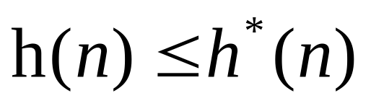
A*算法
有了g*(n) 和h*(n)的定义，如果我们对A算法中的g(n)和h(n)分别提出如下限制：
g(n)是对g*(n)的估计，且g(n)>0；
h(n)是对h*(n)的下界，即对任意节点n均有
则称得到的算法为A*算法。

Slide 11
A * 算法伪代码(在节点信息中记录了其父节点)：
open=[Start]
closed=[]
while open不为空 {
从open中取出估价值f最小的结点n
if n == Target then
return 从Start到n的路径 // 找到了！！！
else {
for n的每个子结点x {
if x in open {
计算新的f(x)
比较open表中的旧f(x)和新f(x)
if 新f(x) < 旧f(x) {
删掉open表里的旧f(x)，加入新f(x)
}
}
else if x in closed {
计算新的f(x)
比较closed表中的旧f(x)和新f(x)
if 新f(x) < 旧f(x) {
remove x from closed
add x to open
}
} // 比较新f(x)和旧f(x) 实际上比的就是新旧g(x),因h(x)相等

Slide 12
else {
// x不在open，也不在close，是遇到的新结点
计算f(x) add x to open
}
}
add n to closed
}
}
//open表为空表示搜索结束了，那就意味着无解！

Slide 13
A*算法的可纳性
一般来说，对任意一个状态空间图，当从初始节点到目标节点有路径存在时，如果搜索算法能在有限步内找到一条从初始节点到目标节点的最佳路径，并在此路径上结束，则称该搜索算法是可纳的。A*算法是可纳的。

Slide 14
定理1
对有限图，如果从初始节点S0到目标节点Sg有路径存在，则算法A*一定成功结束。

Slide 15
定理1证明：
首先证明算法必定会结束。由于搜索图为有限图，如果算法能找到解，则会成功结束；如果算法找不到解，则必然会由于Open表变空而结束。因此，A*算法必然会结束。
然后证明算法一定会成功结束。由于至少存在一条由初始节点到目标节点的路径，设此路径
S0= n0，n1 ，…，nk =Sg
算法开始时，节点n0在Open表中，而且路径中任一节点ni离开Open表后，其后继节点ni+1必然进入Open表，这样，在Open表变为空之前，目标节点必然出现在Open表中。因此，算法必定会成功结束。

Slide 16
A*算法是可纳算法（确保找到最优解）。证明如下：
如果A*算法找到一条非最优路径p1并且终止，那么p1和最优路径p2
必然会有一个离终点G最近的分叉点C,并且两条路径在C分叉后又会
在某点K汇合。假设下图B是最佳路径上的节点，A是A*算法选择的路
径上的节点:
K
A
B
C
G

Slide 17
K
A
B
C
K离开Open表时，B也进入了Open表
由于:
f(B) = g(B)+h(B) <= g(B) + h*(B),
f(G) = g(G)+0
g(G) 并非由最佳路径得到，且B是最佳路径上的节点，
所以 :
f(G) < g(B) + h*(B)=f(B)
因此在G出Open表之前，B应该优先于G出Open表。
B出Open表了，B在最佳路径上的后续节点就会进入
Open表。
G

Slide 18
K
A
B
C
同理，从B到C之间的每个节点，其f值都小于f(g),都会先
于G出Open表。
那么，C 在最佳路径上的那个父节点i，也会先于G出
Open表。由于i是最佳路径上的，因此通过i算出的g(C),一
定优于原有的g(C),所以C的父节点会被更改为i，即废除了
K->A->C这条路径的选择。
因此A* 算法还是会找到最佳路径
G

Slide 19
A*算法的最优性
A*算法的搜索效率很大程度上取决于估价函数h(n)。一般说来，在满足h(n)≤h*(n)的前提下，h(n)的值越大越好。h(n)的值越大，说明它携带的启发性信息越多，A*算法搜索时扩展的节点就越少，搜索的效率就越高。A*算法的这一特性也称为信息性。

Slide 20
h(n)的相容性质
如果h函数对任意状态s1和s2还满足：
h(s1) <= h(s2) + c(s1,s2) , c(s1,s2）是s1转移到s2的代价，则称h是相容的。
h相容能确保f递增，这样A*能更高效找到最优解。
h相容 =>
g(s1) + h(s1) <= g(s1) + h(s2) +c(s1,s2) = g(s2)+h(S2)
=>
f(s1) <= f(s2)
即f是递增的。
实际应用中应该使h满足相容的性质

Slide 21
A* 算法应用举例
例 2 A*算法解决八数码难题
在例1中，我们取h（n）=W（n）（W(n)是不在位的方块数目)。尽管我们对h*（n）不能确切知道，但采用单位代价时，通过对“不在位”数码个数的估计，可以得出至少要移动W（n）.因为，例1所定义的和h（n）满足A*算法的限制条件。

Slide 22

这里再取另一种启发函数h(n)=P（n）， P（n）定义为每个数码与目标位置之间距离（不考虑夹在其间的数码）的总和，同样要判定至少要移动P（n）步才能达到目标，因此有 ，即满足A*算法的限制条件。其搜索过程所得到的搜索树如图2所示。在该图中，节点旁边虽然没有标出P（n）的值p,但却标出了估计函数f（n）的f值。对解路径，还给出了各个结点的g* （n）和h*（n）的g*值和h*值。从这些值还可以看出，最佳路径上的节点都有 f*=g*+h*=4.

Slide 23
图2
A*算法解决八数码难题

Slide 24
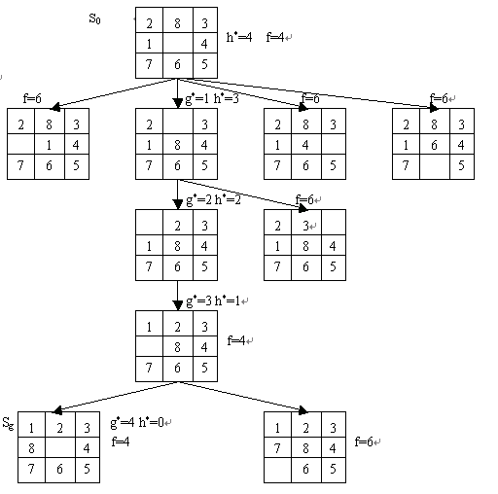

Slide 25
//八数码问题 ，AStar POJ 250MS HDU 3734MS
#include <iostream>
#include <bitset>
#include <cstring>
#include <set>
using namespace std;
const int DIGIT_NUM = 9;
int const NODES = 362880 + 20;
int nGoalStatus; //目标状态
struct Node {
int status; int f; int g; int h;
int parent; // parent代表一个状态，而不是状态的索引
char move; //经由何种动作到达本状态
};
bool operator < ( const Node & n1,const Node & n2) { return n1.f < n2.f; }
multiset<Node > open;
multiset<Node > closed;//也许用vector也可以。用multiset只是在从 closed表里删除元素时快些。其实closed表就是一个 362880元素的数组，可能更快
bitset<NODES> inOpen;
bitset<NODES> inClosed;
multiset<Node>::iterator openIdx[NODES]; ' openIdx[i] 就是状态 i 在open表里的地址
multiset<Node>::iterator closedIdx[NODES];
char szResult[NODES]; //结果
char szMoves[NODES]; //移动步骤 ： u/d/r/l
char sz4Moves[] = "udrl";//四种动作

Slide 26
template< class T>
unsigned int GetPermutationNum(T * first, T * permutation,int len)
{ //permutation编号从0开始算, [first,first+len) 里面放着第0号 permutation，排列的每个元素都不一样
//返回排列的编号
unsigned int factorial[21] = {
1,1,2,6,24,120,720,5040,40320,362880,3628800,39916800,479001600,1932053504,1278945280, 2004310016,2004189184,4006445056,3396534272,109641728,2192834560 };
bool used[21] = {0};
int perInt[21]; //要转换成 [0,len-1] 的整数的排列
for( int i = 0;i < len; ++i )
for( int j = 0; j < len; ++j ) {
if( * ( permutation + i ) == * (first+j)) {
perInt[i] = j;
break;
}
}
unsigned int num = 0;
for( int i = 0;i < len; ++ i ) {
unsigned int n = 0;
for( int j = 0; j < perInt[i]; ++ j) {
if(! used[j] )
++n;
}

Slide 27
num += n * factorial[len-i-1];
used[perInt[i]] = true;
}
return num;
}
template <class T>
void GenPermutationByNum(T * first, T * permutation,int len, unsigned int No)
//根据排列编号，生成排列
{ //[first,first+len) 里面放着第0号 permutation,，排列的每个元素都不一样
unsigned int factorial[21] = { 1,1,2,6,24,120,720,5040,40320,362880,3628800,39916800,479001600,1932053504,1278945280, 2004310016,2004189184,4006445056,3396534272,109641728,2192834560 };
bool used[21] = {0};
int perInt[21]; //要转换成 [0,len-1] 的整数的排列
for(int i = 0;i < len; ++ i ) {
unsigned int tmp;
int n = 0;
int j;
for( j = 0; j < len; ++j ) {
if( !used[j] ) {
if( factorial[len - i - 1] >= No+1)
break;

Slide 28
else
No -= factorial[len - i - 1];
}
}
perInt[i] = j;
used[j] = true;
}
for( int i = 0;i < len; ++i )
* ( permutation + i ) = * ( first + perInt[i]);
}
int StrStatusToIntStatus( const char * strStatus)
{
return GetPermutationNum( "012345678",strStatus,9);
}
void IntStatusToStrStatus( int n, char * strStatus)
{
GenPermutationByNum((char*)"012345678",strStatus,9,n);
}
int MyAbs(int a) {
return a >= 0?a:-a;
}

Slide 29
int h(char * status)
{//h的值是不在位的数字到它该呆的位置的曼哈顿距离之和
int sum = 0;
for( int i = 0;i < 9; ++i ) {
if( status[i] != '0') {
int rightx = ( status[i] - '1' )/3;
int righty = ( status[i] - '1' )%3; int nowx = i / 3;
int nowy = i % 3;
sum += MyAbs(rightx - nowx) + MyAbs(righty-nowy);
}
}
return sum;
}
int NewStatus( int nStatus, char cMove) {
//求从nStatus经过 cMove 移动后得到的新状态。若移动不可行则返回-1
char szTmp[20];
int nZeroPos;
IntStatusToStrStatus(nStatus,szTmp);
for( int i = 0;i < 9; ++ i )
if( szTmp[i] == '0' ) {
nZeroPos = i;
break;
} //返回空格的位置

Slide 30
switch( cMove) {
case 'u': if( nZeroPos - 3 < 0 ) return -1; //空格在第一行
else { szTmp[nZeroPos] = szTmp[nZeroPos - 3];
szTmp[nZeroPos - 3] = '0'; }
break;
case 'd': if( nZeroPos + 3 > 8 ) return -1; //空格在第三行
else { szTmp[nZeroPos] = szTmp[nZeroPos + 3];
szTmp[nZeroPos + 3] = '0'; }
break;
case 'l': if( nZeroPos % 3 == 0) return -1; //空格在第一列
else { szTmp[nZeroPos] = szTmp[nZeroPos -1];
szTmp[nZeroPos -1 ] = '0'; }
break;
case 'r': if( nZeroPos % 3 == 2) return -1; //空格在第三列
else { szTmp[nZeroPos] = szTmp[nZeroPos + 1];
szTmp[nZeroPos + 1 ] = '0'; }
break;
}
return StrStatusToIntStatus(szTmp);
}

Slide 31
Node AStar(int nStatus){
open.clear(); closed.clear(); inOpen.reset(); inClosed.reset();
char strStatus[20];
IntStatusToStrStatus(nStatus,strStatus);
Node nd; nd.status = nStatus; nd.parent = -1;
nd.g = 0; nd.move = -1; nd.h = h(strStatus);
nd.f = nd.g + nd.h;
open.insert(nd);
inOpen.set(nStatus,true);
openIdx[nStatus] = open.begin();
while ( !open.empty()) { //队列不为空
nd = * open.begin();
open.erase(open.begin());
inOpen.set(nd.status,false);
multiset<Node>::iterator p = closed.insert(nd);
inClosed.set(nd.status,true);
closedIdx[nd.status] = p;
if( nd.status == nGoalStatus )
return nd;
for( int i = 0;i < 4;i ++ ) { //尝试4种移动
Node newNd;
newNd.status = NewStatus(nd.status,sz4Moves[i]);
if( newNd.status == -1 ) continue; //不可移，试下一种
IntStatusToStrStatus(newNd.status,strStatus);

Slide 32
newNd.g = nd.g + 1;
newNd.h = h(strStatus);
newNd.f = newNd.g + newNd.h;
newNd.parent = nd.status;
newNd.move = sz4Moves[i];
if( inOpen[newNd.status ]) {
Node tmp = * openIdx[newNd.status];
if( tmp.f > newNd.f ) {
open.erase(openIdx[newNd.status]);
p = open.insert(newNd);
openIdx[newNd.status] = p;
}
}
else if( inClosed[newNd.status]) {
Node tmp = * closedIdx[newNd.status];
if( tmp.f > newNd.f ) {
closed.erase(closedIdx[newNd.status]);
inClosed.set(newNd.status,false);
p = open.insert(newNd);
openIdx[newNd.status] = p;
inOpen.set(newNd.status,true);
}
}

Slide 33
else {
p = open.insert(newNd);
openIdx[newNd.status] = p;
inOpen.set(newNd.status,true);
}
}
}
nd.status = -1;
return nd;
}
int main(){
nGoalStatus = StrStatusToIntStatus("123456780");
char szLine[50]; char szLine2[20];
while( cin.getline(szLine,48) ) {
int i,j;
for( i = 0, j = 0; szLine[i]; i ++ ) {
if( szLine[i] != ' ' ) {
if( szLine[i] == 'x' ) szLine2[j++] = '0';
else szLine2[j++] = szLine[i];
}
}
szLine2[j] = 0;
int sumGoal = 0;

Slide 34
for( int i = 0;i < 8; ++i )
sumGoal += i -1;
int sumOri = 0;
for( int i = 0;i < 9 ; ++i ) {
if( szLine2[i] == '0‘) continue;
for( int j = 0; j < i; ++j ) {
if( szLine2[j] < szLine2[i] && szLine2[j] != '0' )
sumOri ++;
}
}
if( sumOri %2 != sumGoal %2 ) {
cout << "unsolvable" << endl;
continue;
}
Node nd = AStar(StrStatusToIntStatus(szLine2));
if( nd.status != -1 ) {
int nMoves = 0;
multiset<Node>::iterator pos;
pos = closedIdx[nd.status];
do { if( pos->move != -1 ) {
szResult[nMoves++] = pos->move;
pos = closedIdx[ pos->parent];
}
} while(pos->move != -1);

Slide 35
for( int i = nMoves -1; i >= 0; i -- )
cout << szResult[i];
cout << endl;
}
else
cout << "unsolvable" << endl;
}
return 0;
}
/*
open 队列是set，按f值排序，用set存放每个节点.删除队头 元素就是删除begin
拿出来以后，放到closed表，更新 inopen标志和inclosed标志，还有closeIdx数组
closed队列 也是set, 按f值排序，
建立一个数组，数组元素就是status在open队列里面的迭代器(假设迭代器不因为队列元素的增删而改变）,status直接作为数组下标
建立一个数组，数组元素就是status在closed队列里面的迭代器(假设迭代器不因为队列元素的增删而改变）,status直接作为数组下标
open表里表头拿出来的元素是 goalStatus,然后根据里面记录的 parent,(就是状态），到 closed里面找到其对应元素，然后根据其记录的 parent 和 move，找出问题的解
*/

Slide 36
A*算法示例
估计函数选取的另一例子：
（ACM/ICPC Regional Contest Kanpur 2001) ：
有一些打乱的段落，比如：
p2,p3,p4,p7, p1, p5,p6
每次只能拷贝若干个连续的段落，然后剪切到某个段落前面，最后要形成
p1,p2,p3,p4,p5,p6,p7
问最少要拷贝粘贴多少次。

Slide 37
A*算法
h(s)选为在状态s下，未“就位”的段落数目？
h(s)选为在状态s下，未“就位”的段落到其该呆的位置的距离之和？

Slide 38
A*算法
h(s)选为在状态s下，未“就位”的段落数目？
h(s)选为在状态s下，未“就位”的段落到其该呆的位置的距离之和？
都不行，h会减少太快，即从某个状态s到s’，可能导致 g的值加1，然而h的值减少很多，这样f(s’）< f(s),f的递增性被破坏，搜索效率降低。

Slide 39
A*算法
考虑以下h(s):
H(s) = s的排列方式下，后继段落错误的段落数目
H(1,3,2) = 2 (1的后继是3错,3的后继是2错）
H(3,2,1) = 2
H(4,2,3,1) = 2 (2的后继对)

Slide 40
A*算法
将连续段落集合 S 从p1后面剪切粘贴到p2后面，后继正确性受到影响的段落最多3个：
p1,p2和S中最后的一个段落
因此从s->s’，h的值最多减少3.但是g的值只增加1，h还是不相容，怎么办？

Slide 41
A*算法
将连续段落集合 S 从p1后面剪切粘贴到p2后面，后继正确性受到影响的段落最多3个：
p1,p2和S中最后的一个段落，
因此从s->s’，h的值最多减少3.但是g的值只增加1，h还是不相容，怎么办？
f(s) = 3 * g(s) + h(s)

Slide 42
POJ上可用A*算法解决的题：
1376
1324
1084
2449
1475

Slide 43
迭代加深搜索
算法思路
  总体上按照深度优先算法方法进行
  对搜索深度需要给出一个深度限制dm，当深度达到了dm的时候，如果还没有找到解答，就停止对该分支的搜索，换到另外一个分支继续进行搜索。
  dm从1开始，从小到大依次增大（因此称为迭代加深）
迭代加深搜索是最优的，也是完备的
重复搜索深度较小的节点，是否浪费？

Slide 44
IDA*: 迭代加深的A*算法
IDA*的基本思路是：首先将初始状态结点的估价函数H值设为阈值maxH，然后进行深度优先搜索，搜索过程中忽略所有H值大于maxH的结点；如果没有找到解，则加大阈值maxH，再重复上述搜索，直到找到一个解。在保证H值的计算满足A*算法的要求(相容，递增）下，可以证明找到的这个解一定是最优解。在程序实现上，IDA* 要比 A* 方便，因为不需要保存结点，不需要判重复，也不需要根据 H值对结点排序，占用空间小。
在一般的问题中是这样使用IDA*算法的，当前局面的估价函数值+当前的搜索深度 > 预定义的最大搜索深度时，就停止继续往下搜索。
适用题目： poj2286 the rotation game

Slide 45

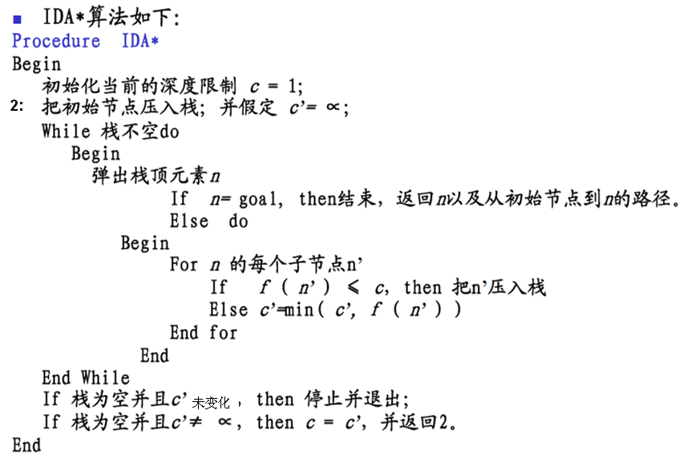
IDA*: 迭代加深的A*算法

Slide 46
IDA*与A*
IDA*与A*算法相比，主要的优点是对于内存的需求
  A*算法需要指数级数量的存储空间，因为没有深度方面的限制
  而IDA*算法只有当节点n的所有子节点n’的f(n’)小于限制值c时才扩展它，这样就可以节省大量的内存。
另外，IDA*不需要对扩展出的节点按启发值排序。

